Slide 1
Willkommen zu den
Stuttgarter Test-Tagen 2015
Notes:
- Begrüßung
- Waldheim
Bild: Oli's Privatarchiv, Daimler-Museum
verdeutlicht, wie aufwändig Testen sein kann

Slide 2
#StTT2015

Slide 3
#StTT2015

Slide 4

Notes:
BSOD Mac (Classic)

Slide 5
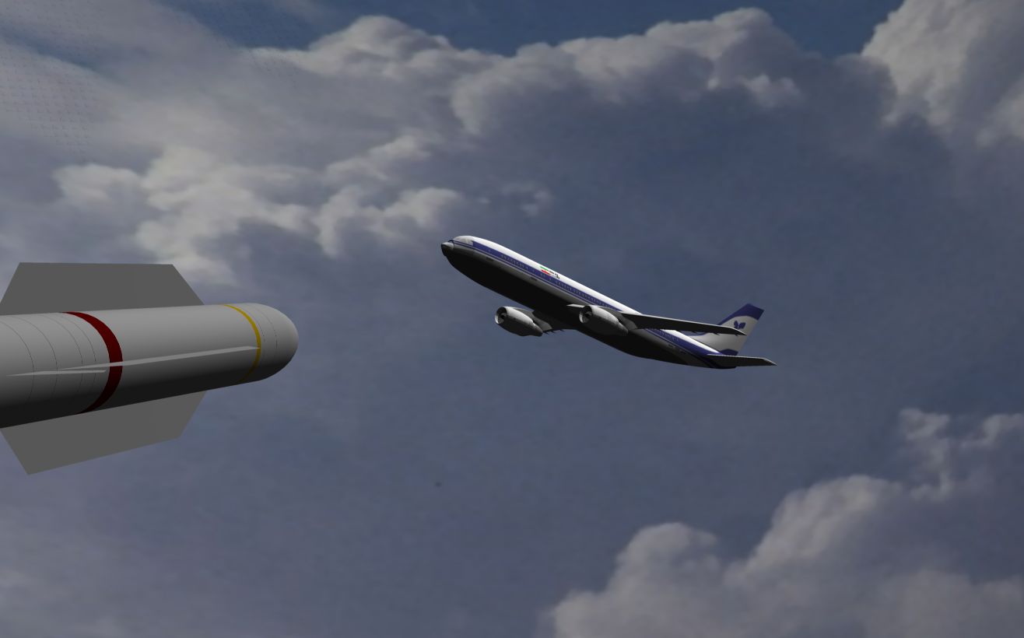
fatale SW-Fehler
Therac-25
(6 Tote)
Patriot Missile Failure
(28 Tote, 100 Verletzte)
Iran-Air-Flug 655
(275 Tote)
Quelle: http://de.wikipedia.org/wiki/Datei:Iranair655shootdown.png
Notes:
Das Therac-25 war ein computergesteuertes Bestrahlungsgerät zur Behandlung von Tumoren. Es wurde in dem Zeitraum von Juni 1985 bis Januar 1987 eingesetzt. Softwarefehler und ganz besonders das fahrlässige Verhalten bei der Fehlersuche und Fehlerbeseitigung führten zu sechs Todesfällen, kryptische Fehlermeldungen, HW-Sicherung durch SW ersetzt
Patriot Missile Failure (Golf-Krieg 1991)
Ursache: Rechenungenauigkeit, die sich aufsummiert hat. Rakete verfehlt Ziel und trifft Baracke
A 300 Airbus, Iran Air, Juli 1988:
Kreuzer USS Vincennes schoß iranisches Verkehrsflugzeug während des Iran-Irak-Krieges über dem Golf von Persien ab, weil es (angeblich) ein falsches Funksignal aussendete und immer niedriger flog
Das Verhalten des Flugzeugs (Steigen) wurde auf einem anderen Bildschirm angezeigt und nicht bemerkt
Elektronisches Aegis-Radarsystem war nicht in der Lage, den Airbus von einem Militärflugzeug zu unterscheiden
Aegis-System: Etwa 1 Millionen Zeilen Programmcode $ 600 Millionen Kosten (50% der Schiffs-Gesamtkosten)
<Nummer>

Slide 6
Donnerstag
Notes:
Vormittags: enger Zeitplan → Referenten um Disziplin bitten
Vor der Mittagspause bitte Tisch-Inseln zusammenstellen – pro Ecke 1 Insel
Nachmittags: jeder kann sich Workshop aussuchen und auch wechseln

Slide 7
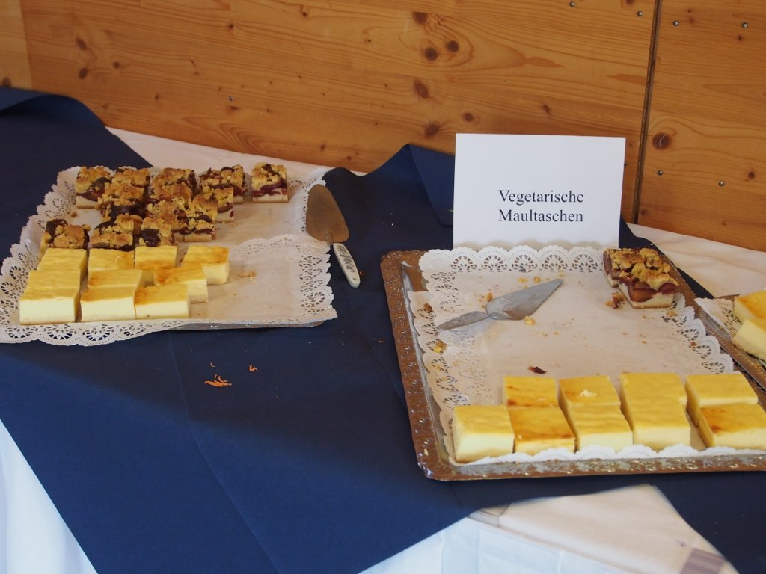




Donnerstag Abend
Social Event
Die Test-Tage werden freundlicherweise unterstützt von
Notes:
Frage: wer ist reiner Tester? Wer ist Java-Entwickler?
Ziel: Networking
Es gibt was zu gewinnen
Frage an TN: Wer nimmt teil?
„Du“ anbieten !?

Slide 8
Freitag
Notes:
Vor dem Nachhauseweg: bitte Feedback-Bogen ausfüllen

Slide 9
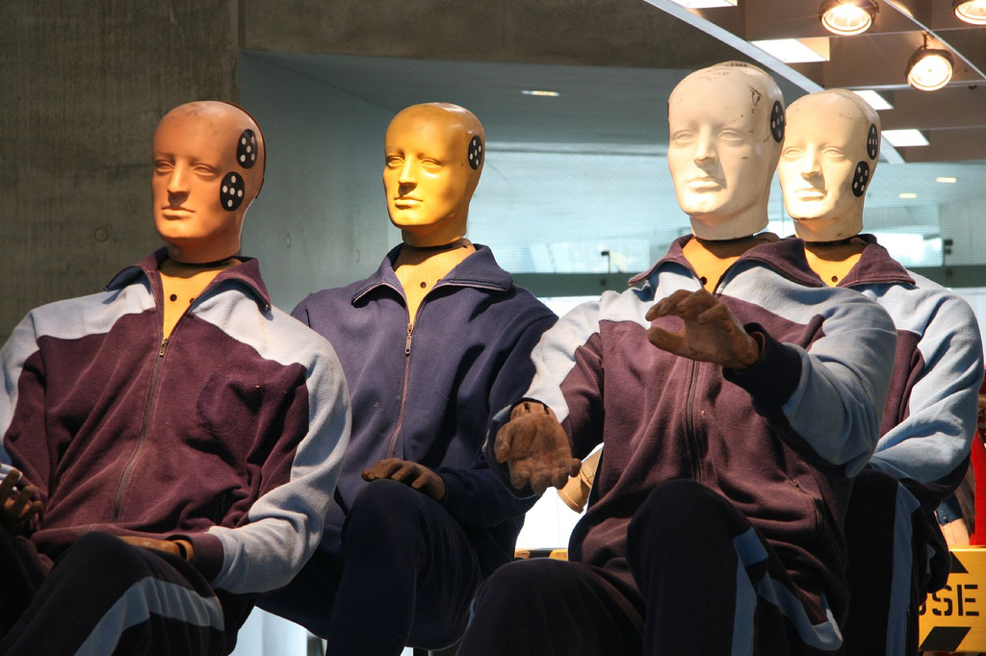
Viel Spaß beim Testen!
https://github.com/jugs-org/tt2015
http://oli.blogger.de/
Oliver Böhm
László Cseh
Bori
http://www.flickr.com/photos/chuckbiscuito/161971512/

